Slide 1


Contrato No. 8000008394
SERVICIOS DE INTERVENTORÍA INTEGRAL DE CONTRATOS PARA LA INFRAESTRUCTURA DE TRANSPORTE Y LOGÍSTICA DE HIDROCARBUROS
ETSA grupo SGS
Diciembre 2024
Guavatá - Santander

Slide 2

Objetivo de la Reunión
Presentar a las autoridades municipales y grupos de interés del área de influencia la información relacionada con las actividades en el marco del contrato No. 8000008394 adelantado por parte de Estudios Técnicos SA – ETSA, correspondiente a los servicios de interventoría integral de contratos para la infraestructura de transporte y logística de hidrocarburos, firmado con la empresa CENIT Transporte y Logística de Hidrocarburos.

Slide 3

Nuestro Cliente
CENIT S.A.S., es una compañía creada el 15 de junio de 2012 con el propósito de dinamizar la operación del sector y contribuir a la expansión de la industria en Colombia. Inició operaciones de su infraestructura el 1 de abril de 2013.
En la actualidad cuenta con una red de poliductos y oleoductos distribuidos por las diferentes zonas en todo el territorio nacional, de esta manera garantiza el abastecimiento de productos Refinados y GLP a todos sus remitentes y consumidores en general.

Slide 4






Presentación de Nuestra Compañía
Somos una compañía líder mundial en inspección, verificación, análisis y certificación. Considerada como principal referente mundial en calidad e integridad.
Operamos en Colombia desde 1976, desde entonces nos hemos posicionado como el proveedor líder de Colombia en servicios de verificación, inspección, análisis y certificaciones, asistimos a los sectores económicos más importantes a través de soluciones eficientes.
Somos una de las compañías del grupo SGS, estamos dirigidos por un grupo dinámico de personas con muchos años de experiencia en sus ámbitos respectivos, ofreciendo servicios independientes que marcan una diferencia y ayudan a operar de forma más eficaz y sostenible, racionalizando procesos, mejorando la calidad y la productividad, limitando riesgos, verificando la conformidad y mejorando la velocidad de acceso al mercado.

Slide 5



Funciones de la Interventoría
Aseguramiento de estándares de CENIT para las actividades objeto del contrato.
Velar porque los contratistas objeto de la interventoría cumplan las especificaciones de carácter técnico, administrativo, laboral, financiera, legal, HSE y Entorno.
Realizar seguimiento y control de las actividades ejecutadas por los contratistas asignados a la interventoría.

Slide 6
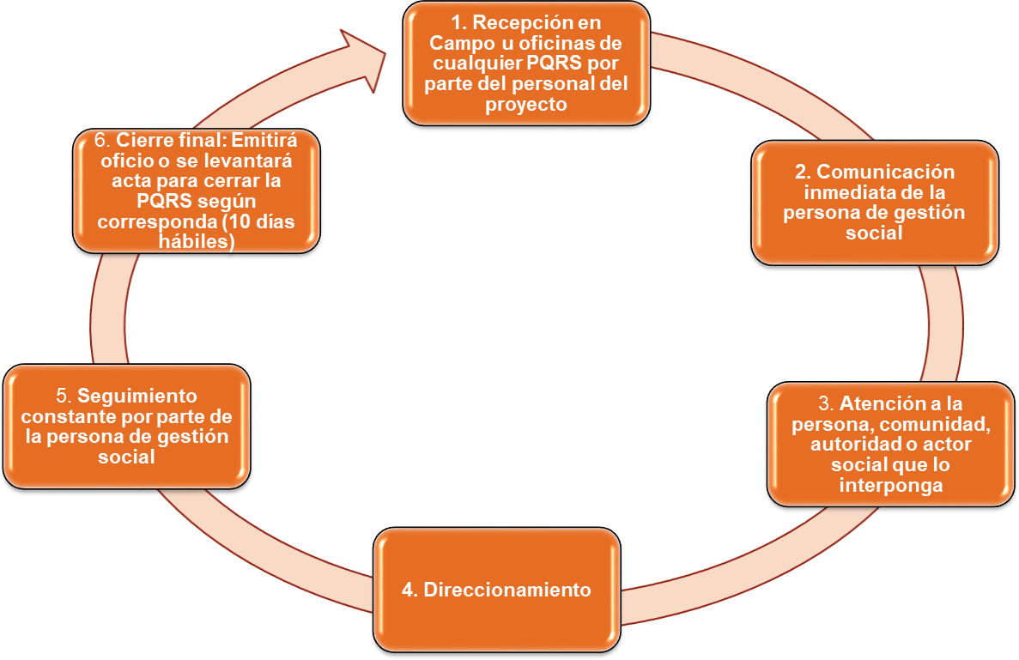


Información y Comunicación
ESQUEMA DE ATENCIÓN, RESPUESTA, SEGUIMIENTO Y CIERRE DE LAS PQRS
6. Cierre final: Emitirá oficio o se levantará
acta para cerrar la PQRS según corresponda
(15 días hábiles

Slide 7



Información y Comunicación
Responsables de la Recepción de PQRS: Cualquier persona inmersa en la ejecución del proyecto con personal a cargo.
Responsable de la Atención, Respuesta, Seguimiento y Cierre de las PQRS: Interventor Entorno.
Contactos:
Interventor de Entorno: Sergio Luis Vásquez Barajas.
Teléfono: 3227325119
Correo: sergio.vasquez@etsa.com.co
Profesional Gestión Entorno: Maria Jakeline Cedeño Acevedo
Teléfono: 3204575966
Correo: maria.cedeno@etsa.com.co

Slide 8

Canal de Atención CENIT
Participación Ciudadana
CENIT dispone de 3 medios habilitados de comunicación efectivos para que los grupos de interés presenten sus inquietudes y peticiones, en condiciones de gratuidad, acceso a la información, buena fe, igualdad, no discriminación y transparencia.
+57 (1) 3198817 en Bogotá
0180009121013 en el resto del país
participacion.ciudadana@cenit-transporte.com
018000917045 Línea de emergencia CENIT

Slide 9

¿Inquietudes?
© SGS Société Générale de Surveillance SA – 2022 – All rights reserved - SGS is a registered trademark of SGS Société Générale de Surveillance SA

Slide 10


Gracias!
Cra 100 #25C – 11 Fontibón, Bogotá Teléfono 6016069292 www.sgs.com/industry
© SGS Société Générale de Surveillance SA – 2022 – All rights reserved - SGS is a registered trademark of SGS Société Générale de Surveillance SA

